Slide 1
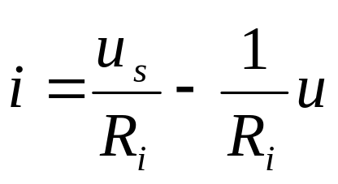
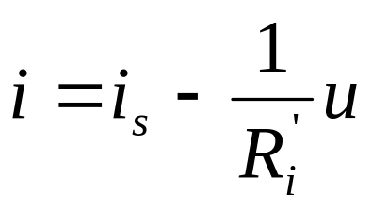
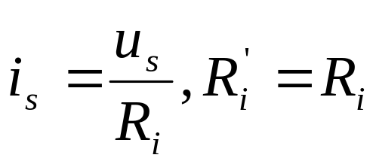
§2-4 电源的等效变换
实际电压源、实际电流源两种模型可以进行等效变换，所谓的等效是指端口的电压、电流在转换过程中保持不变。
i
i
+
u
-
外
电
路
+
u
-
R_{i}
外
电
路
+
i_{s}
R_{i}’
u_{s}
-
（a）
（b）
对图(a)
对图(b)

Slide 2
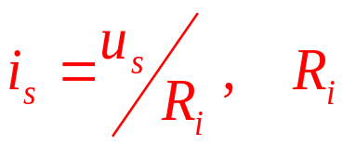
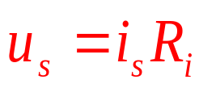

i
由电压源变换为电流源：
i_{S}
+
i
R_{i}
u
+
_
u_{S}
+
_
转换
u
R_{i}
_
i
由电流源变换为电压源：
+
u_{S}
+
i
_
i_{S}
+
转换
u
R_{i}
_
R_{i}
u
_

Slide 3

i
+
i
u_{S}
+
i_{S}
+
_
i_{S}
i_{S}
i
u
R_{i}
u
R_{i}
_
_
注意
(1) 变换关系
数值关系:
方向：电流源电流方向与电压源电压（降）方向相反。
(2) 等效是对外部电路等效，对内部电路是不等效的。
• 开路的电压源中无电流流过 R_{i}；
表现在
开路的电流源可以有电流流过并联电阻R_{i} 。
• 电压源短路时，电阻中R_{i}有电流；
电流源短路时, 并联电阻R_{i}中无电流。
(3) 理想电压源与理想电流源不能相互转换。

Slide 4
例2-7 将图示电路等效为电压源串电阻的形式。
a
a
_
10Ω
2A
10Ω
20V
+
b
b
检查方法：等效变换前后两电路的开路电压应相等。
等效变换前后两电路的短路电流应相等。

Slide 5
例：简化电路
2Ω
a
+
a
+
2V
15V
-
-
6Ω
4A
3Ω
4Ω
b
b
2Ω
2Ω
a
a
5A
6Ω
4A
1A
3Ω
2Ω
b
b

Slide 6


例2-8 用电源等效变换法求流过负载的电流I 。
＋
＋
I
10A
I
12V
12V
－
－
10A
R₂
6Ω
5Ω
6Ω
R₂
I
I
2A
6Ω
10A
12A
R₂
6Ω
R₂
＋
I
72V
－
R₂
6Ω

Slide 7
例 简化电路
1kΩ
500I
1kΩ
I
2kΩ
+
-
I
0.5I
a
a
20V
20V
2kΩ
b
b
a
1.5kΩ
20V
b
受控源和独立源一样可以进行电源转换

Slide 8
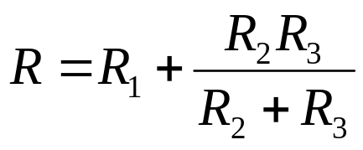

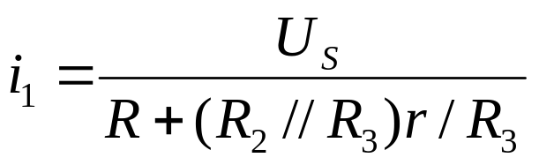
R₁
例5.
求电流i₁
+
i₁
ri₁/R₃
R₁
R₃
U_{S}
R₂//R₃
+
_
i₁
+
U_{S}
R₂
ri₁
_
_
+
i₁
R
+
U_{S}
(R₂//R₃)ri₁/R₃
_
_
注:
受控源和独立源一样可以进行电源转换；转换过程中注意不要丢失控制量。

Slide 9
总结求等效电路的方法
电阻的串并联化简
电阻的Y/Δ变换
其他情况：平衡电桥, 等电位点合并
不含受控源的电路
电源的等效变换
其他情况：外加电源法
含受控源的电路
即在端口加电压源，求得电流，或在端口加电流
源，求得电压，得其比值。

Slide 10

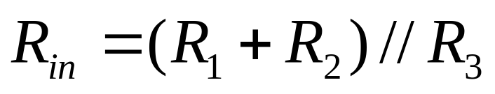
计算下例一端口电路的输入电阻
有源网络先把独立源置零：电压源短路；电流源断路，再求输入电阻
例1.
R₂
i₁
i₂
R₃
R₁
+
R₂
R₃
U_{S}
R₁
_
无源电阻网络

Slide 11
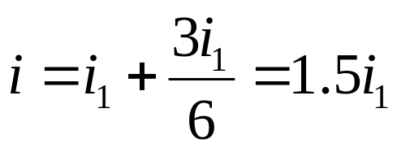
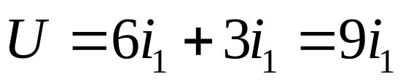
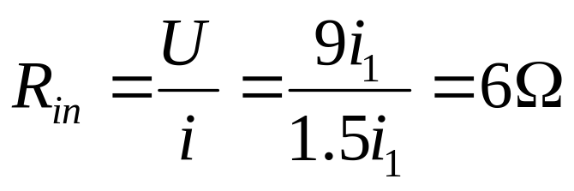
例2.
外加电压源
6i₁
6i₁
6Ω
－
+
6Ω
－
+
+
i
+
U_{S}
3Ω
_
i₁
3Ω
U
i₁
_

Slide 12

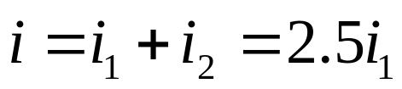
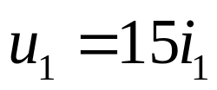
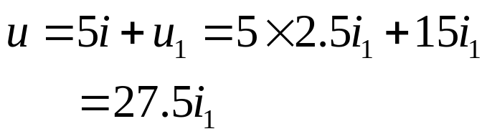
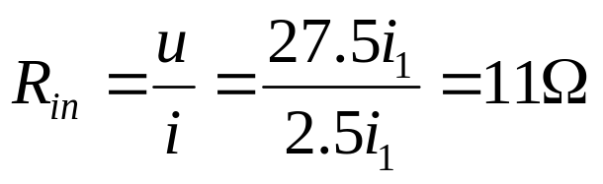
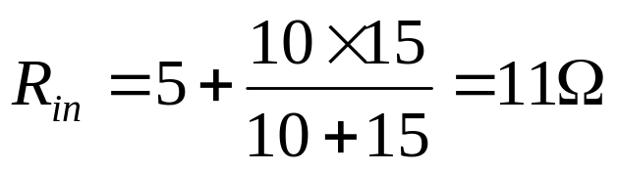
例3.
+
i
5Ω
i₂
i₁
u
0.1u₁
+
u₁
15Ω
_
－
等效
5Ω
+
10Ω
u₁
15Ω
_

Slide 13
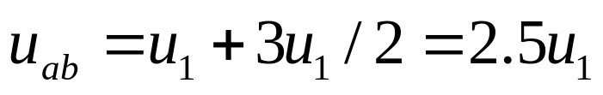

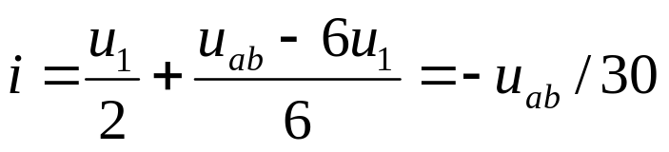
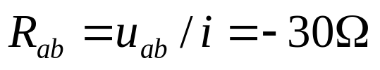
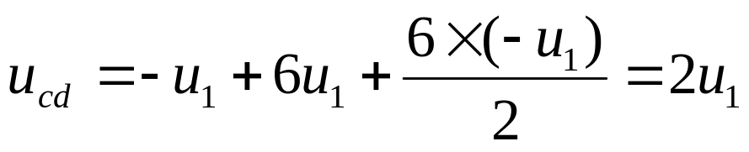
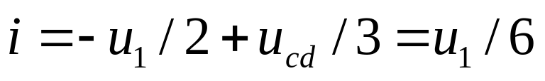
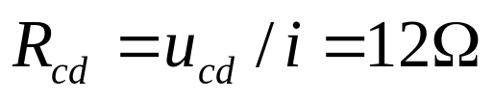
例4.
求R_{ab}和R_{cd}
2Ω
a
c
i
+
u₁
i
－
+
+
6Ω
u
3Ω
u
+
_
6u₁
_
_
b
d

